Slide 1

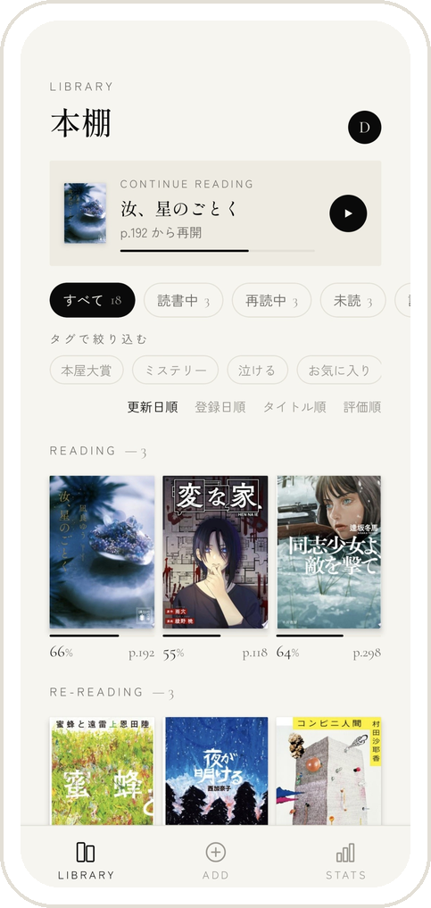
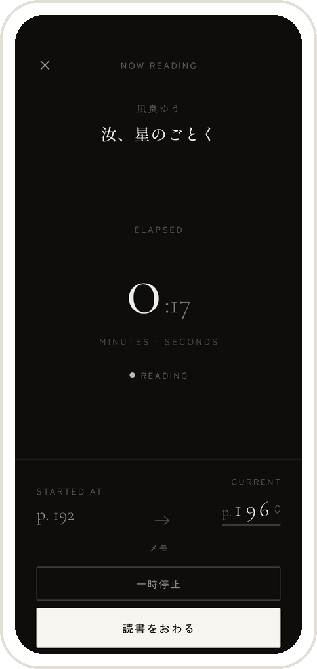
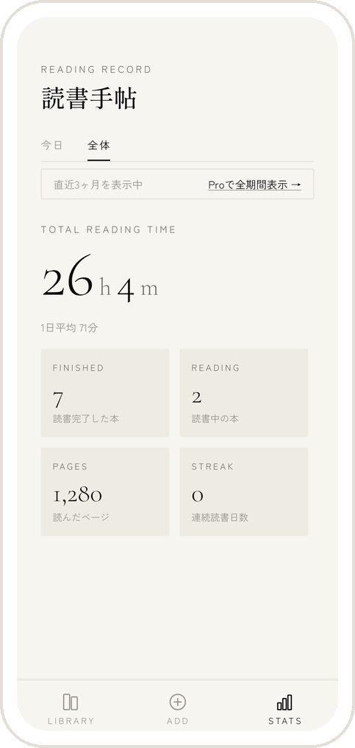

Yondle
READING LOG, LIKE A BOOKMARK
DIGITAL BOOKSHELF FOR PAPER BOOKS
読書の記録を、
しおりのように。
紙の本の「どこまで読んだか忘れた」をなくす、静かな読書記録アプリ。
書籍情報の自動取得から、進捗の記録、読書時間の計測、読了予測まで。あなたの読書を、次のページへ。
LIBRARY
NOW READING
STATS
書影が並ぶ本棚
没入の読書タイマー
積み重ねが見える読書手帖
01 書影が並ぶ、デジタルの本棚
02 どこまで読んだか、忘れない
タイトル検索だけで表紙・著者・ページ数を自動取得。手元の本が数秒で本棚に並びます。
現在のページを記録すれば、進捗率と残りページを常に表示。読書の現在地を見失いません。
03 没入のための、読書タイマー
04 「あと何分で読み終わるか」
黒い画面が集中を守り、読んだ時間とページを静かに記録します。
あなた自身の読書ペースから、読了までの残り時間を予測します。
05 積み重ねが見える、読書手帖
06 メモ・評価・タグで整理
累計読書時間・読了冊数・読んだページ数・連続読書日数を記録します。
心に残った一文のメモ、評価とレビュー、タグ整理。再読の記録にも対応。
無料ではじめる
Web でいますぐ使えます
iOS / Android アプリは近日公開
メールアドレスだけで登録できます
digital-siori.vercel.app
© 2026 Yondle

